Slide 1
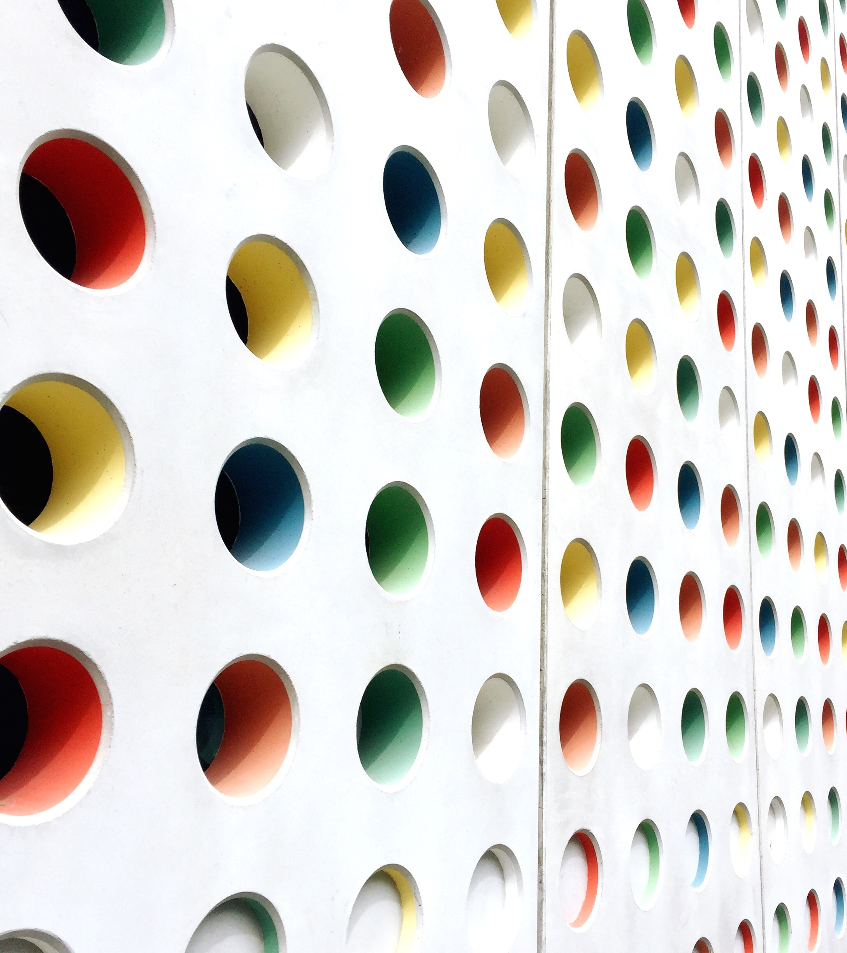
Combinaciones con repetición
Ing. Mario lópez

Slide 2
Combinaciones con repetición
Ejemplo No. 1
Un grupo de 7 amigos van a almorzar a “LA HACIENDA REAL” y pueden elegir entre los siguientes cuatro platos:
1. Carne asada
2. Pasta italiana
3. Queso fundido
4. Sopa de la casa

Slide 3

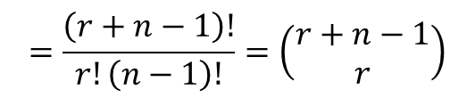

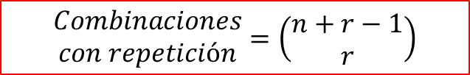


Análisis
Modelo
Amigo 1 | Amigo 2 | Amigo 3 | Amigo 4 | Amigo 5 | Amigo 6 | Amigo 7
CA | CA | P | Q | Q | Q | S
CA | P | P | P | Q | S | S
P | P | P | P | S | S | S
$$r=Número de amigos=7$$
$$n−1 Barras$$
x x x x x x x
CA | P | Q | S
Amigo 1 | Amigo 2 | Amigo 3 | Amigo 4 | Amigo 5 | Amigo 6 | Amigo 7
x | x | x | x | x | x | x
x | x | x | x | x | x | x
x | x | x | x | x | x | x
Entonces el problema se reduce a
permutar 7x y 3 con repetición
$$n=Número de platos=4$$
$$\begin{matrix}Combinaciones \\ con repetición\end{matrix}=\frac{10!}{7!∗3!}=120$$
$$=\frac{\left(r+n−1\right)!}{r!\left(n−1\right)!}=\left(\begin{matrix}r+n−1 \\ r\end{matrix}\right)$$
$$\begin{matrix}Combinaciones \\ con repetición\end{matrix}=\left(\begin{matrix}n+r−1 \\ r\end{matrix}\right)$$

Slide 4



Ejemplo No. 2
American Doughnuts ofrece 20 tipos distintos de donas.
Se debe comprar una docena.
¿En cuántas formas distintas se puede comprar esta docena de donas?
$$12 x$$
$$19 Barras$$
x x x x x x x x x x x x |  |  | …
D1 | D2 | D3 | … | D20
$$\#F=\frac{(12+19)!}{12!∗19!}=141,120,525$$

Slide 5










Ejemplo No. 3
Burger King ofrece una hamburguesa especial con 8 ingredientes distintos.
Los clientes pueden elegir 0 ingredientes, 1 ingrediente, 2 ingredientes, etc. Con repetición, siempre que no se excedan 8 ingredientes.
¿Cuántas hamburguesas diferentes pueden ordenar los clientes?
$$0x a 8x$$
$$7 Barras$$
1
Analizando las 9 posibilidades
$$7 Barras$$
$$0x$$
$$1x$$
$$2x$$
$$3x$$
$$4x$$
x x x x x x x x |  |  | …
I1 | I2 | I3 | … | I8
$$\#F=\frac{\left(7+0\right)!}{7!∗0!}+\frac{\left(7+1\right)!}{7!∗1!}+\frac{\left(7+2\right)!}{7!∗2!}+\frac{\left(7+3\right)!}{7!∗3!}+\frac{\left(7+4\right)!}{7!∗4!}+…$$
$$…+\frac{\left(7+5\right)!}{7!∗5!}+\frac{\left(7+6\right)!}{7!∗6!}+\frac{\left(7+7\right)!}{7!∗7!}+\frac{\left(7+8\right)!}{7!∗8!}$$
$$\#F=1+8+36+120+330+792+1716+3432+6435$$
$$\#F=12,870$$

Slide 6

Muchas gracias
Ing. Mario López

